Slide 1
НАРОДНИЙ УНІВЕРСИТЕТ
Мистецтва
ТВЕРЕЗОГО СПОСОБУ ЖИТТЯ
Notes:
Добридень.
Фамілія моя _______________, звати __________________. Я є активістом Всеукраїнського руху Твереза Україна. У цивільному житті працюю __________________________________________.
Ніколи не був алкоголіком. Випив всього близько десяти разів у житті. Курити так і не навчився через гидкий смак тютюну і через позиви блювати.
(Примітка для викладача. Культурнопітєйщікам треба це пояснити, бо людину з важким алкогольним минулим слухати не будуть. Алкоголіки навпаки. Програма передусім для "культурників", а потім для запойних. Якщо лектор сам залишиться культурником, тоді ніякого впливу на аудиторію не буде.).
Ми сьогодні розпочинаємо заняття у народному університеті мистецтва тверезого і здорового способу життя.
І дійсно, коли суспільство буквально просякнуте алкогольними традиціями, жити в ньому тверезо неабияка задача. У масовій культурі тверезість засуджується, а тому тверезій людині може бути соромно за свою тверезість. Так і говорять: "Або ти хворий, або падлюка, або стукач".
Даний Народний університет допоможе насолоджуватися власною тверезістю, і навіть навертати до тверезості "культурнопітєйщіков".
Кажуть, що алкоголь – це харчовий продукт. Але чи можете ви уявити , щоб група військових з командиром взводу однієї з механізованих бригад наїлася хліба і відправилася купатися на озеро біля Курахівскої ТЕЦ, а потім на ранок виявилось, що один з солдатів від того хліба потонув? Може таке бути?
Чи може бути, щоб наступного дня група військовослужбовців на взводному опорному пункті тієї ж механізованої бригади святкувала з чаєм і солодощами першу зарплату одного зі своїх товаришів. В ході "дружньої" (в лапках) бесіди один з солдатів кинув в іншого гранату: двоє загинули, а ще двоє отримали серйозні поранення? Чи може таке бути від чаю?
А через 6 днів в іншій мотопіхотній бригаді пострілом військовослужбовця, який випив півлітра молока, була убита жінка-військовослужбовець - начальник електростанції. Вона була вагітною на сьомому місяці. Може таке бути від молока?
Якщо алкоголь – харчовий продукт, тоді чому так буває, коли люди його "наїдяться"? (Джерело випадків: https://censor.net/ru/resonance/446925/neboevye_poteri_v_iyune_v_ato_rezko_vozrosli_alkogol_ubivaet)

Slide 2
Notes:
Відповідь є у державному стандарті – ось ви його бачите.
Цей стандарт говорить, яким повинен бути алкоголь та як з ним поводитися, бо це виявляється небезпечна речовина.

Slide 3
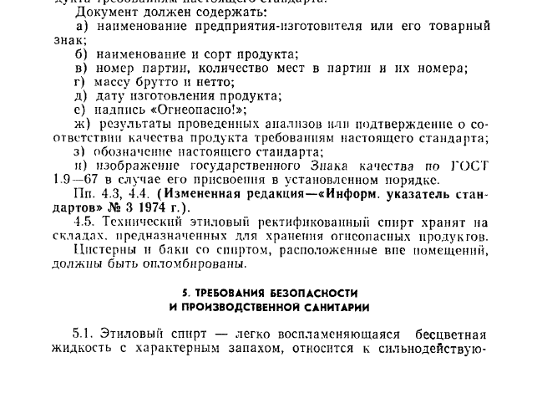
Notes:
В п'ятому розділі "Вимоги безпеки" написано: (читати)
Хто-небудь скаже, поки ми не перевернули сторінку, що за "сильнодіюче" там у алкоголю? Алкоголь – є сильнодіюче – що? Є варіанти?

Slide 4
Notes:
(Читати).
Отже, алкоголь за визначенням є наркотиком.

Slide 5
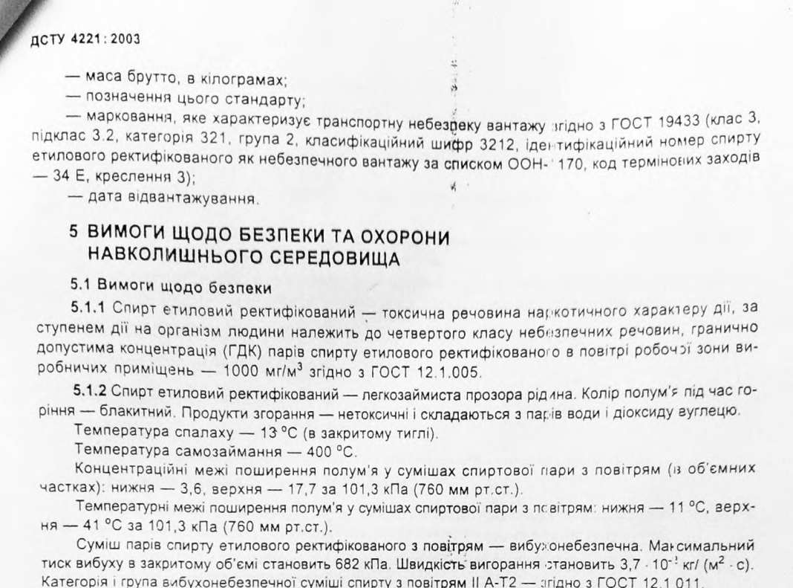
Notes:
Український стандарт говорить про те саме, хоча і в більш м’якій формі
Алкоголь тут не називається наркотиком, тому що тоді довелося б вносити його до списку наркотичних речовин, а це б призвело автоматично до обмеження обігу. На це наші «культурно питущі» законодавці звісно піти не можуть.
Але ми повинні чітко сказати, що ті, хто призвичаївся до склянки і кому без неї стає погано – це вже алкогольні наркомани. А ті, хто наче поки що контролює дозу – ті є алкогольними наркоманами, що тільки формуються. Не даремно цими людьми займаються саме наркологи…
Алкоголь не тільки є наркотиком, але також і отрутою. Ось зараз ми побачимо, що відбувається в крові того, хто вип’є…

Slide 6
Notes:
Як і будь-які отрути, алкоголь розкладає тканини тіла людини. Ось, що відбувається з кров'ю людини, коли вона входить у контакт з алкоголем.

Slide 7
Notes:
Ось зараз ми подивимося на варварський експеримент, коли людині дадуть 100 грамів горілки і потім порівняють його кров до пиття і після.
І побачимо, що відбувається у культурно-пітєйщика під час "культурного" самоотруєння алкоголем.
Тож еритроцити розвалюються, а їхній вміст вивалюється у плазму, і кров перетворюється на криваву кашу. Потім ця каша йде у мозок і вже не виконує свою функцію. Окрім того, що алкоголь діє як наркотик, у мозку від такої крові починається кисневе голодування. Щоб загинув нейрон потрібно 3-5 хвилин такого голодування. І у культурно-пітєйщіка на ранок утворюється свіже кладовище нейронів, які виводяться на ранок разом із сечею. Тож шановні запам’ятайте: багато пива випив – багато мізків злив, мало випив – мало злив. Але зіллєш обов'язково, бо така природа у наркотичної отрути алкоголю – вбивати мозок.

Slide 8
Смертельна доза - 4-10 г/кг ваги людини
Тобто для людини 70 кг ‒ 280-700 г алкоголю
Для дитини 10 років – 30 г (2 метричних столових ложки)
Notes:
У наркотичної отрути алкоголю є смертельна доза
Смертельна доза 4-10 г/кг. ваги людини.
За академіком Угловим Ф.Г. – 8 г/кг.
Якщо цю дозу дати людині випити і не дозволити
виблювати, то людина помре.
Для віку 10 років смертельна доза – біля 30 г. (2 столових ложки)
У немовляти смертельна доза взагалі - столова ложка.
Ми іноді чуємо про отруєння "контрафактним" алкоголем. Проте "правильний" алкоголь є також чистою отрутою. Успокоювати себе, що труїшся правильною отрутою – дичина.

Slide 9
Наркозна доза 4-6 г/кг ваги людини
Notes:
Наркозна доза 4-6 г/кг ваги.
При вживанні такої дози людина втрачає больову чутливість і входить в стан наркозу. Але оскільки алкоголь – отрута, медицина відмовилася від такої анестезії через небезпеку смерті пацієнта.

Slide 10
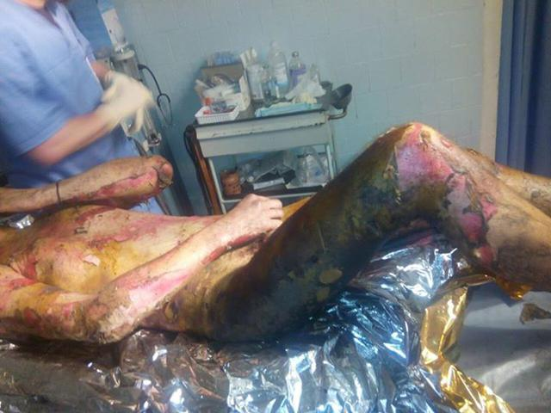
П'яний солдат заснув в багатті
Notes:
Ось наприклад солдат (128 гірсько-штурмової бригади – джерело втрачено – авт.) прийняв свою наркозну дозу і заснув в багатті.
Роздивіться це фото краще - шкіра звисає лахміттям.
Оскільки мікроби дуже люблять їсти смажене м’ясо, то судячи з площі ураження шкіри цей вояк помре за 3-5 днів від інтоксикації, спричиненої мікробами, що будуть їсти його засмажену плоть.

Slide 11
Безпечна доза – 0 г
Notes:
А тепер увага: визначимо безпечну дозу – 0 г. Тобто безпечної дози не існує.
Розповіді про безпечну дозу алкоголю – це як говорити, що є безпечна доза миш'яку, або ртуті, або героїну з кокаїном – це нісенітниця і словесний блуд.
Тобто безпечні дози є, але їх ніхто не вживає – немає так би мовити «ефекту».

Slide 12
Чим менше алкоголю в алкогольному виробі, тим він більш небезпечний
Notes:
Читати
В соціальному плані будь-які дози алкоголю шкідливі. Причому чим менше доза, тим вона більш небезпечна, оскільки саме слабоалкогольні вироби є початком вживання. Діти та жінки починають не з горілки.
Якщо ми не можемо жити без алкоотрути, то було б непогано залишити у суспільстві тільки горілку, щоб ускладнити процес залучення дітей до алкоголю. Тоді молоді люди починали б пити значно пізніше. Чи взагалі не починали.

Slide 13
Висновок: "культурне пиття" наркотичної отрути ‒ алкоголю ‒ абсурд, антинаукове вірування, шкідлива народна традиція
Notes:
Висновок: "культурне пиття" отрути й наркотику-алкоголю ‒ абсурд, антинаукове вірування, шкідлива народна традиція

Slide 14
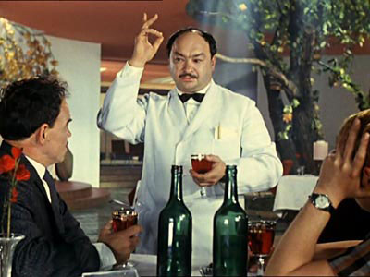
Про теорію "культурного і помірного пиття"
Notes:
Алкоголь гидкий на смак, і якби самоотруєння алкоголем не було підкріплене ідеологічно, ніхто б його не пив. Ця ідеологія називається "Теорія культурного і помірного пиття". Вона настільки захопила суспільство, що навіть деякі так звані «вчені» пропагують вживання. Але ця теорія нічого спільного з науковою істиною не має. Давайте розглянемо її основні постулати.

Slide 15
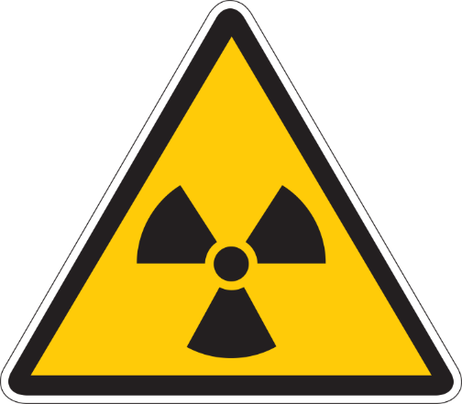
Брехня: "алкоголь захищає від радіації"
Правда:
"Радіаційне ураження головного мозку", М. Енергоатоміздат 1991 с. 195
Notes:
Кажуть, що алкоголь захищає від радіації.
Але це неправда.
Книга "Радіаційне ураження головного мозку" говорить таке: "Алкоголь… не може служити ні профілактичним, ні лікувальним протирадіаційним засобом".

Slide 16
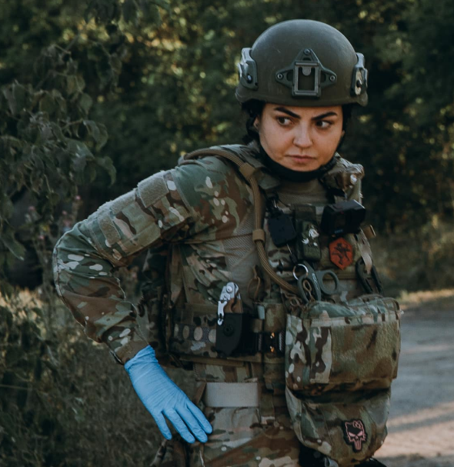
Брехня (радянська): "еслі би нє фронтовиє 100 грамм, ми би нє пабєділі…"
Правда:
Скільки позицій було проспано п’яними? Скільки разів ворог спокійно заходив, поки алкаші спали в калюжі антисептика? Скільки сплячих забрали в полон або просто зарізали? Вам про це не скажуть по телевізору, але це відбувається…
Війна — це місце сили, відповідальності й ясного розуму.
Керівник медичної служби УЛЬФ Першого окремого штурмового батальйону "Вовки Да Вінчі" Аліна Михайлова
Notes:
Кажуть, що алкоголь на фронті допомагає. Та й в нашому війську можна зустріти вояків, що розповідають, що "на нулі тіко алкоголь і допомагає".
Керівник медичної служби з батальйону Вовки Да Вінчі: "Я знаю, що кажу: 6 років у війську. Я бачила, що таке пияцтво на фронті…: Скільки позицій було проспано п’яними? Скільки разів ворог спокійно заходив, поки алкаші спали в калюжі антисептика? Скільки сплячих забрали в полон або просто зарізали? Вам про це не скажуть по телевізору, але це відбувається…
Війна — це місце сили, відповідальності й ясного розуму.

Slide 17
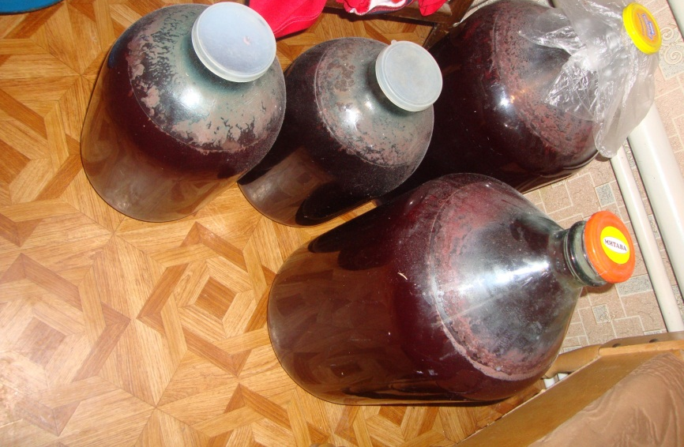
Брехня: "Вино містить багато корисних вітамінів і мікроелементів"
Правда:
Суботін А.В. та ін. "Фізико-хімічні показники вина і виноматеріалів". М., 1972
Вміст цукрів (корисне) | У соку | У вині
Глюкоза, г/л | 150-200 | 0,2-0,8
Фруктоза, г/л |  | 1-2
Арабіноза, г/л |  | 0,3-1
Ксилоза, мг/л |  | бл. 50
Суми | 200 | 3,8
Notes:
Брехня: вино містить багато вітамінів і мікроелементів.
Правда в тому, що дріжджі теж "люди" як і ми, вони теж люблять смачне і корисне (і передусім цукор, бо то є енергія), і вони з'їдають майже все. Відбувається зменшення рівня цукрів у 50 разів.

Slide 18
Брехня: "Вино містить багато корисних вітамінів і мікроелементів"
Правда:
Вміст наркотичних отрут | У сухому вині | У соку
Етиловий спирт, г/л | 9-14 | 0
Метиловий спирт, мг/л | 50-250
Пропіловий спирт, мг/л | 2-5
Ізопропіловий спирт, мг/л | 100-250
Аміловий та ізоаміловий спирт, мг/л | 100-300
2,3-бутіленгліколь (ефір), г/л | 0,3-1,5
Суми (макс.), г/л | 114 | 0
Notes:
Але не в цьому проблема. Проблема в тому, що у дріжджів при спиртовому бродінні продуктами життєдіяльності є різні отруйні спирти, в тому числі етиловий, ефіри, сивушні масла. Це є насправді – екскременти дріжджів, які "самошедші" люди потім заливають собі у горло.
Ось ми бачимо ці отрути після спиртового бродіння у сухому вині. Замість 200 грамів цукру маємо 114 грамів отрути.
Інформація взята з тієї ж книжки "ядоробів" - Суботін А.В. та ін. "Фізико-хімічні показники вина і виноматеріалів". М., 1972.

Slide 19
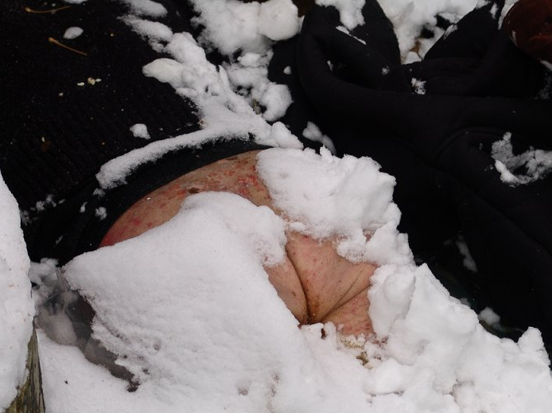
Про вино
Брехня: "Алкоголь зігріває в мороз" Правда: у людини відключається "сигналізація" про біду
Notes:
(Увага! 2 варіанта слайду про мороз)
Алкоголь на початку своєї дії розширює кровоносні судини, викликаючи примарне відчуття тепла. В той же час віддача тепла в навколишнє середовище збільшується і людина замерзає.

Slide 20
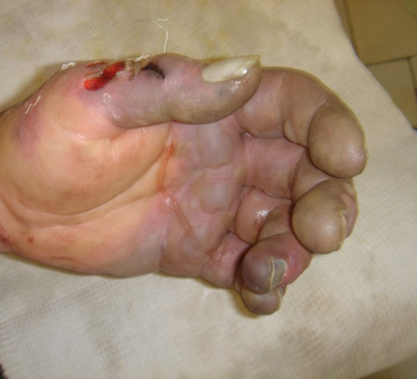
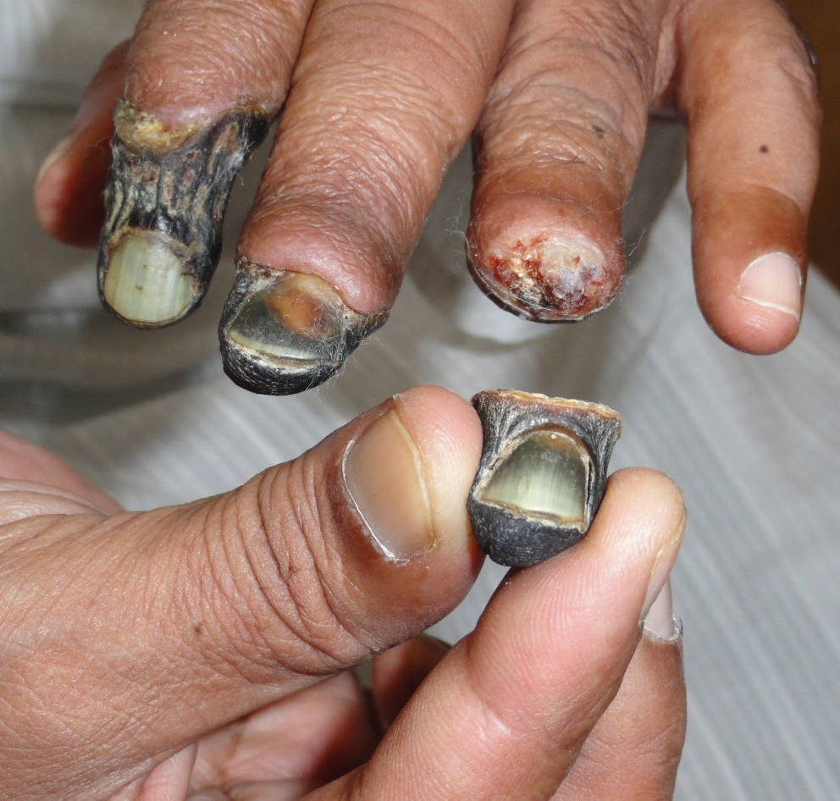
Notes:
А потім відморажує кінцівки, відвалюються пальці. Починається гангрена

Slide 21
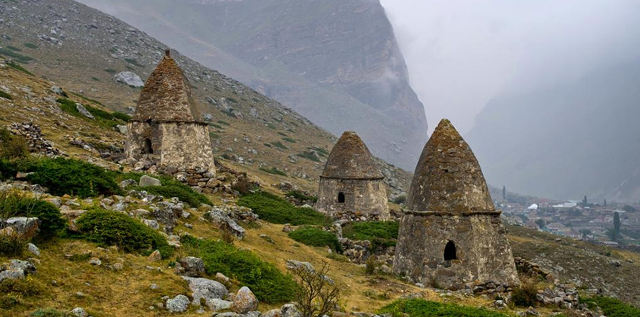
Брехня: "Старожили на Кавказі все життя п’ють алкоголь і довго живуть"
Notes:
Довголіття помічене в трьох невеликих гірських районах Кавказу: в горах Азербайджану, на півдні Дагестану і в гірській частині Абхазії, і нічого спільного із вживанням алкоголю не має. У першому і другому випадках (Азербайджан і Дагестан) ми маємо справу з мусульманським населенням, які традиційно ведуть тверезий спосіб життя завдяки Ісламу, який забороняє алкоголь. У випадку з Абхазією ми маємо іншу ситуацію: одна частина населення - мусульмани, інша – християни (щоправда християн – грузинів – росіяни з абхазами вигнали). Але й з цим не виникає складнощів: у вище вказаних гірських районах виноград не визріває (прохолодно). Вино привозне.
Тож довгожительство ніяк з алкоголем не пов’язане.
(Інформація з курсу "Собріологія" доктора історичних наук, етнографа, проф. Кривоногова В.П. – можна найти в Інтернеті)

Slide 22
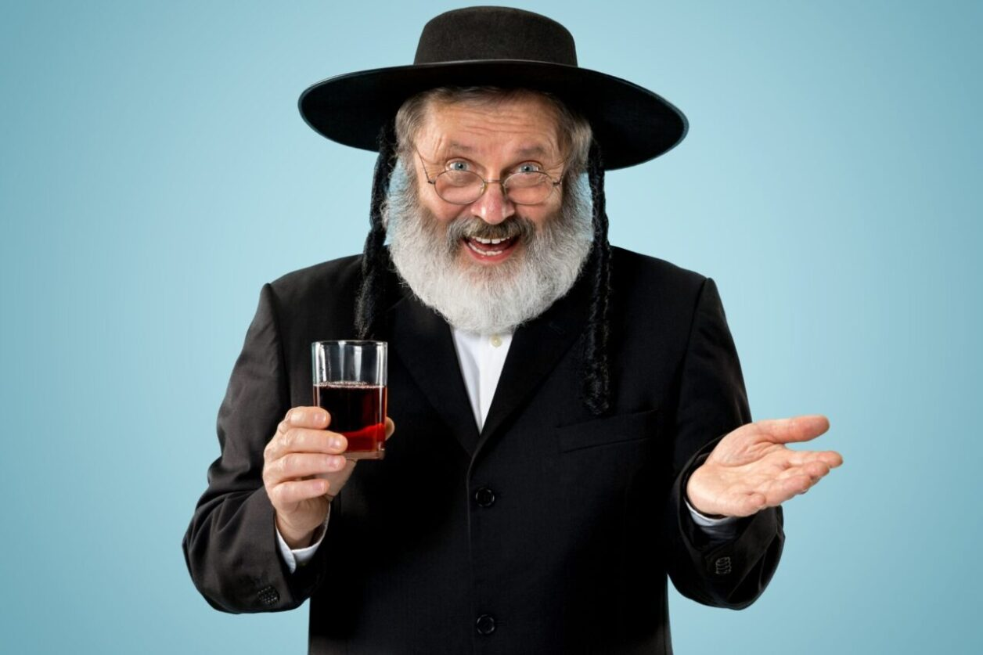
Брехня: "Багато народів (французи, греки, євреї) все життя п'ють вино і не спились…"
Notes:
Брехня: «Багато народів (французи, греки, євреї) все життя п'ють вино і не спились…», значить і нам можна.

Slide 23
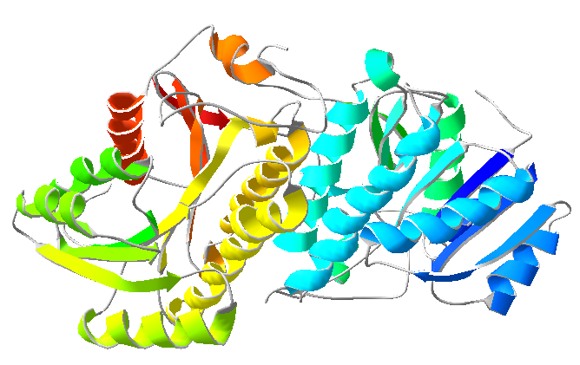
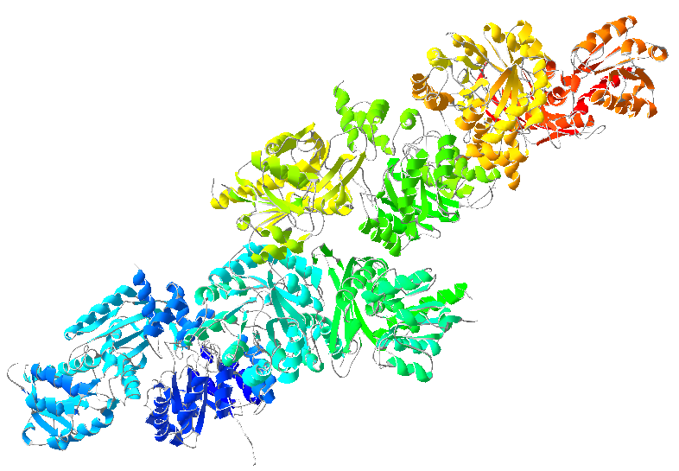
Правда: ферменти "спасіння" ‒ алкогольдегідрогеназа та ацетгідрогеназа
Notes:
Правда в тому, що ці південні народи живуть у місцевості де багато солодких фруктів. А північні ягоди та фрукти містять мало цукрів. Цукри трохи бродять у кишечнику і виділяється певна кількість алкоголю. Це небажаний алкоголь. Він не приймає участі ні в яких життєвих процесах, тож для нейтралізації його організм людей з південних народів виробляє дві речовини – спеціальні ферменти: алкогольдегідрогеназа (АДГ) і ацетгідрогеназа.
АДГ не є суто людським ферментом. Вона міститься в організмі ссавців, риб, комах, рослинах, які алкоголю очевидно не вживають, а для нейтралізації різних отрут.
(Про АДГ взято тут http://nodrink.me/glossary/alkogoldegidrogenaza/)

Slide 24
Синдром автопивоварні
Notes:
Буває, коли у кишечнику заводиться багато дріжджів" і виробляється мало отих двох речовин, що знешкоджують алкоголь, у людини може бути синдром "автопивоварні". Тоді дріжджі в умовах нестачі кисню починають перетравлювати їжу у алкоголь, а переробити цей алкоголь можливості немає, тоді настає ефект безперервного легкого сп'яніння.
Воно лікується, але за кермом їздити у цей період не дадуть.
Прим.: "Редкое заболевание, при котором в пищеварительной системе в результате эндогенной ферментации образуется опьяняющее количество этанола. Патоген был идентифицирован Saccharomyces cerevisiae, - особый вид дрожжей".
(https://ru.wikipedia.org/wiki/Синдром_автопивоварни)

Slide 25
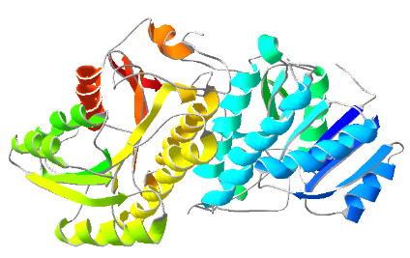
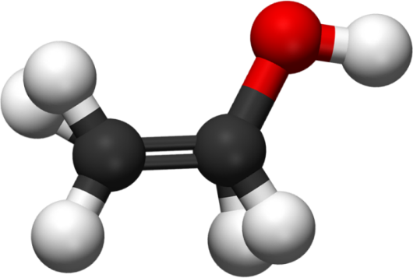
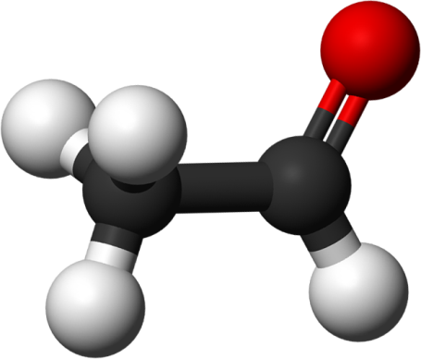
Алкоголь-
дегідрогеназа
+
=
Алкоголь
Ацетальдегід
Notes:
Алкогольдегдрогеназа окислює алкоголь до… ще більш отруйної речовини – ацетальдегіду.
Оце так-так…

Slide 26
+
Ацетальдегід
Ацетгідрогеназа
Notes:
Але э ацетгідрогеназа, яка нейтралізує цей ацетальдегід.
При нестачі, або неактивності цього ферменту, в кров потрапляє велика кількість ацетальдегіду і у людини з’являється похмілля – ознаки гострого отруєння.
У північних народів ці ферменти виробляються погано, а ми відносимося до цих народів. Тож нам не пощастило.
Хто з вас робив собі аналіз на активність цих ферментів – підніміть руку? В кого є довідка від лікаря, що він може успішно перетравлювати алкоголь? Ніхто? Ото ж…
Один спивається довго й не знає, що це не від «вміння пити», як кажуть люди, а просто він генетичний щасливчик, бо йому з природою поталанило. А хтось випиває мало, стає буйним, і з нього сміються: «Не вміє пити». А він не винен – йому з печінкою не поталанило.
Доречи, цікава історія, пов’язана з ацетальдегідом. В Данії в 1948 році помітили, що робітники заводу, що виробляє гуму, неохоче відвідують бари і кафе, пояснюючи це тим, що вживання спиртного у них викликає неприємні прояви в організмі: посилюється потовиділення, частішає пульс, на обличчі з'являються червоні плями. Результати хімічних аналізів показали, що в процесі виробництва гуми виділяються пари, які потрапляють до легенів робітників і роблять так, що робітники не переносять навіть малих доз алкоголю.
У медиків з'явилася ідея, як відучити алкоголиків від алкоголю, щоби ті прокляли ту отруту.
При дослідженні цієї речовини було встановлено, що вона має неприємний запах. Щоб усунути цей недолік, довелося підправити його хімічну формулу. Так був створений препарат «Еспераль», або «Тетурам». Механізм дії цього препарату такий: він пригнічує виробку ацетгідрогенази і, як результат, настає слабка переносимість алкоголю – жінки бува підсипають його в їжу чоловікам, які нічого не підозрюють. А коли ті зі своїми сопляшниками (рос. – собутыльники) йдуть до «генделика» це закінчується важким отруєнням. Людина може це розтлумачити, що його організм зненацька припинив перетравлювати алкоголь і пора кидати. За задумом нарколога та жінки, це повинно допомогти. Проте, якщо чоловік дізнається, що жінка йому підсипала в «тормозок» препарат, це може призвести до її побиття.

Slide 27
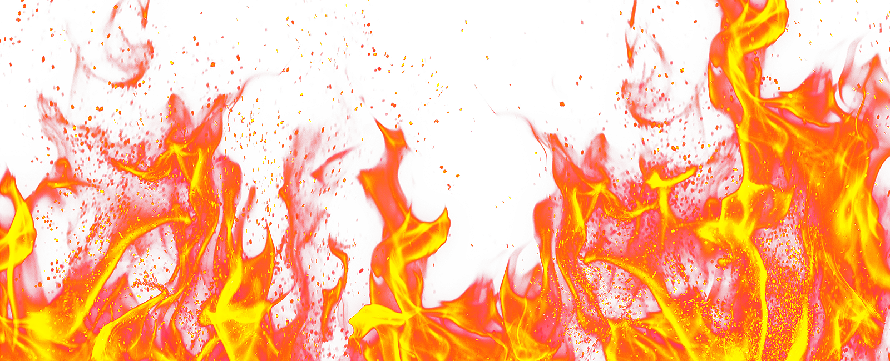
Брехня: "Алкоголь підвищує апетит та покращує травлення"
Правда:
Алкоголь активний розчинник
Notes:
Брехня: "Алкоголь підвищує апетит та покращує травлення" Оскільки алкоголь є сильним розчинником та подразником слизових оболонок, шлунок намагається його нейтралізувати, і інтенсивно виробляє шлунковий сік. В результаті цього з'являється оманливе відчуття поліпшення апетиту.
І справді, як "приємно" підпалити власний будинок, а потім успішно і героїчно його гасити. Таке полегшення відчуваєш…
Є ще багато постулатів теорії "культурного та помірного пиття", проте всі вони антинаукові і легко розбиваються.

Slide 28
СТУПЕНІ РОЗВИТКУ АЛКОГОЛІЗМУ (СТАДІЇ АЛКОГОЛІЗМУ)
Notes:
Ступені розвитку алкоголізму (стадії) *Інструкція лектору.
Ці 5 стадій алкоголізму були сформульовані в даному вигляді к. б. н. Г.А. Шичко. Така класифікація відрізняється від офіційної з 3 стадій, яка починається тільки з втратою контролю над випитим, або появою бажання випити у "алкогольних" ситуаціях, як от вечір п'ятниці. Різниця зі ступенями Шичко в тому, що останні враховують залежність людини від алкогольних звичаїв, або етап формування алкогольного світогляду у "пацієнтів", що є коренем залежності.
Дана класифікація дозволяє пояснити "культурникам" їхню роль у підтримці алкогольних традицій, і знайти себе на певному етапі алкоголізму (як правило третьому – "Звичка").
Це цікава методика – пояснити культурнику, що він алкоголік 3-ьої стадії (з п'яти), а також спосіб зрозуміти з чим боротися.

Slide 29
Алкоголізм – залежність від алкоголю (психологічна, психічна, фізична)
Notes:
Передусім слід визначити, що таке алкоголізм?
Алкоголізм – це будь-яка залежність від алкоголю: психологічна, психічна, фізична. Це мабуть зрозуміло.

Slide 30
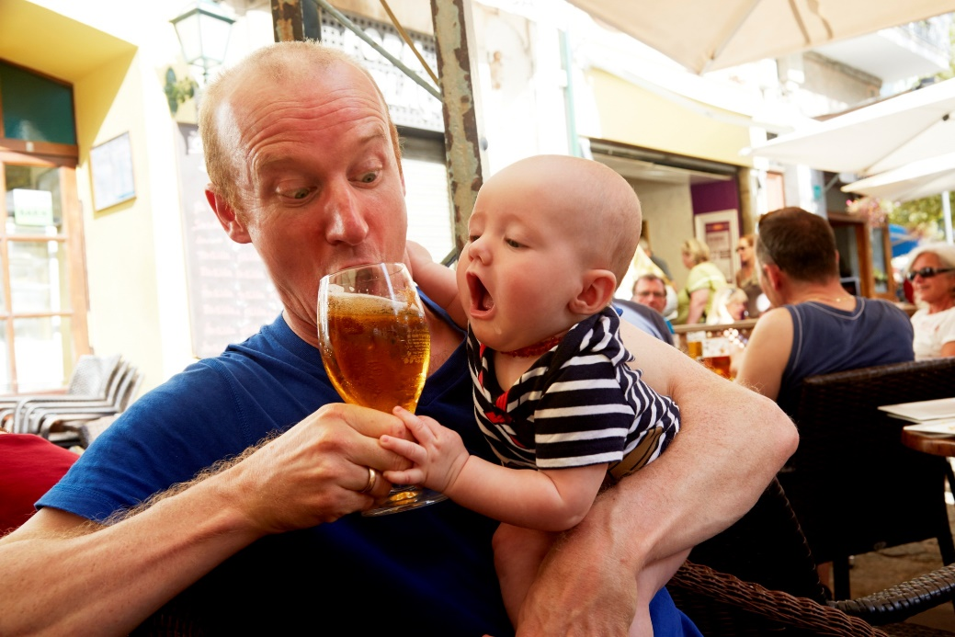
Це свідома, або несвідома переконаність, що пиття спиртного є природним, виправданим і навіть неминучим явищем життя. Такі переконання спонукають людину вживати алкогольні рідини, не дивлячись, що алкоголь гидкий на смак.
I стадія
АЛКОГОЛЬНІ
ПЕРЕКОНАННЯ
("алкогольна програма")
Notes:
I стадія – це переконання, що пиття спиртного є природним, виправданим і навіть неминучим явищем життя. Перша стадія формується як правило в 3-5 років, коли дитина бачить приклад дорослих.
Ви мабуть бачили, як маля ходить і курить олівець? Підсвідомо воно зрозуміло, що це перевага дорослого життя, і вже зробило свій вибір. Те саме відноситься до алкоголю, як на картинці – дитина робить свій несвідомий вибір.
Всі люди окрім дітей свідомих наукових чи релігійних тверезників мають першу стадію алкоголізму – залежність від алкоголю (точніше від традиції – прим. авт). Це психологічна залежність.

Slide 31
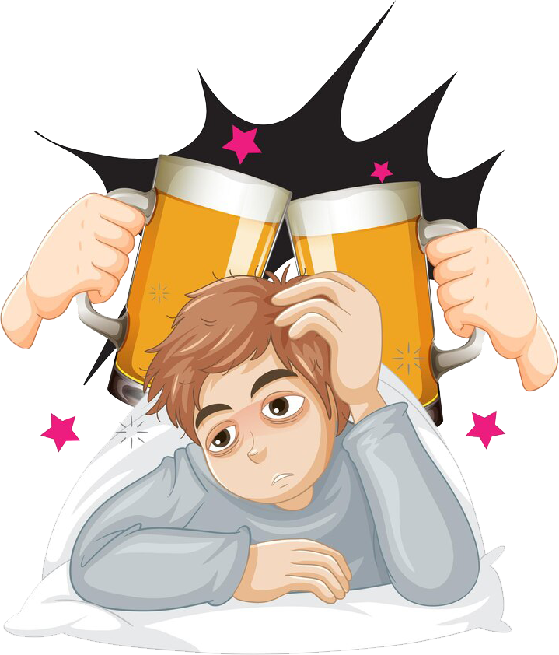
Період, під час якого дитина під впливом алкогольних звичаїв (прикладу дорослих) таємно починає пробувати алкоголь (тютюн та інші наркотики). Діти із подивом виявляють, що алкоголь гидкий на смак, а його дія неприємна. Залучення проходить важко: з соромом, муками совісті, нудотою, іноді блювотою.
II стадія
ЗАЛУЧЕННЯ
Notes:
2 стадія – це період, під час якого дитина під впливом алкогольних звичаїв (негативного прикладу дорослих) починає пробувати алкоголь, тютюн і інші наркотики. Діти, які пробують алкоголь (або тютюн) із здивуванням виявляють, що він гидкий на смак, а його дія неприємна. Але дитина думає: "Якщо продовжити, то наступить просвітлення і все стане зрозуміло - невже дорослі дурні, що таке п'ють? Не може бути".
Залучення проходить важко: з соромом, муками сумління, нудотою, іноді блювотою.
Ми усі проходили цю стадію.

Slide 32
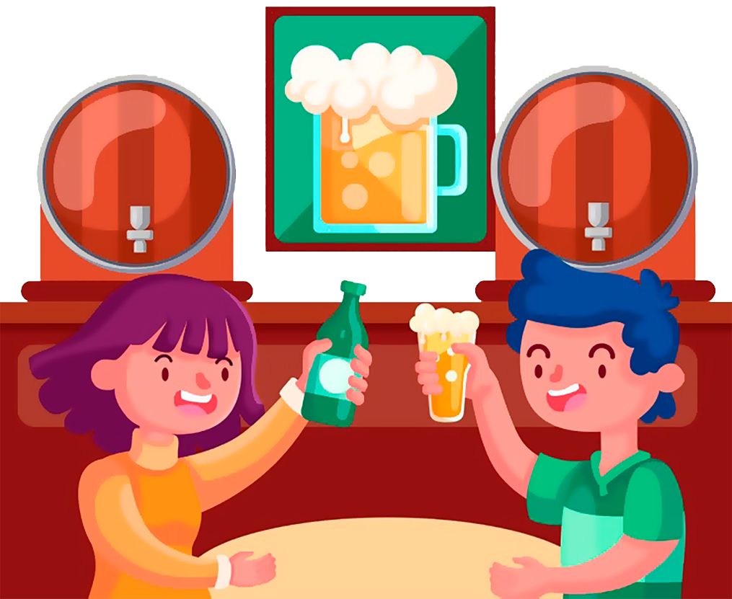
Стан свідомості, коли особисте самоотруєння алкоголем сприймається як звичайне, буденне явище. Муки совісті зникли. Людина п'є на людях. Бажання випити залежить від появи певних обставин (вечір п’ятниці, зустрічі зі знайомими і т. д.) Переносимість алкоголю збільшена (більша толерантність)
III стадія
ЗВИЧКА
Notes:
Стан свідомості, при якому особисте самоотруєння алкоголем (або тютюном) сприймається як звичайне, рядове явище. Муки совісті зникли. Людина не ховається, робить усе відкрито. Це початок 3 стадії.
З часом з'являється бажання випити за певних "алкогольних" обставин (вечір п’ятниці, зустрічі зі знайомими і т.д.)
Переносимість алкоголю поступово збільшується (толерантність), і для досягнення первинного ефекту потрібна вже більша доза – точнісінько, як у "важких" наркоманів. Не забувайте, що алкоголь – наркотик за визначенням.
На цій стадії "культурно-пітєйщики" ("культурники") гордяться, що можуть перепити своїх сопляшників (собутыльников – рос.). Вони висміюють тверезість. Говорять, що люди, які не п'ють – це, "або хворі, або падлюки, або стукачі".
Культурники на цій стадії ненавидять алкоголіків, бо, бачите, "ми вміємо пити, а вони – не вміють, і тим ганьблять ідею культурного пиття".
Жінки-культурниці на цій стадії ставлять у приклад поважних культурнопітєйщіков своїм "некультурним" чоловікам: "Подивися на Іванванича: він вміє пити, а ти ні… Шо ти за мужик? А ну сідай, бери бутилку, і починай вчитися.."!

Slide 33
III стадія "Звичка" ‒ найважча і найнебезпечніша стадія алкоголізму
Notes:
III стадія "Звичка" ‒ це найважча і найнебезпечніша стадія алкоголізму
На цій стадії наче нічого поганого не стається. Навіть навпаки на цій стадії робиться бізнес (часто саме завдяки алкогольним контактам), захищаються дисертації, навіть воюється з окупантом. Людина, як кажуть, "може пити, а може і не пити", "не втрачає контроль над випитим". А тому переконати людину жити тверезо на цій стадії майже неможливо. Тому ця стадія найважча і найнебезпечніша.
Щоб людина схаменулася потрібна або іскра Божа, або удар об життєве дно. А поки що цього не сталося – людина непохитна.

Slide 34
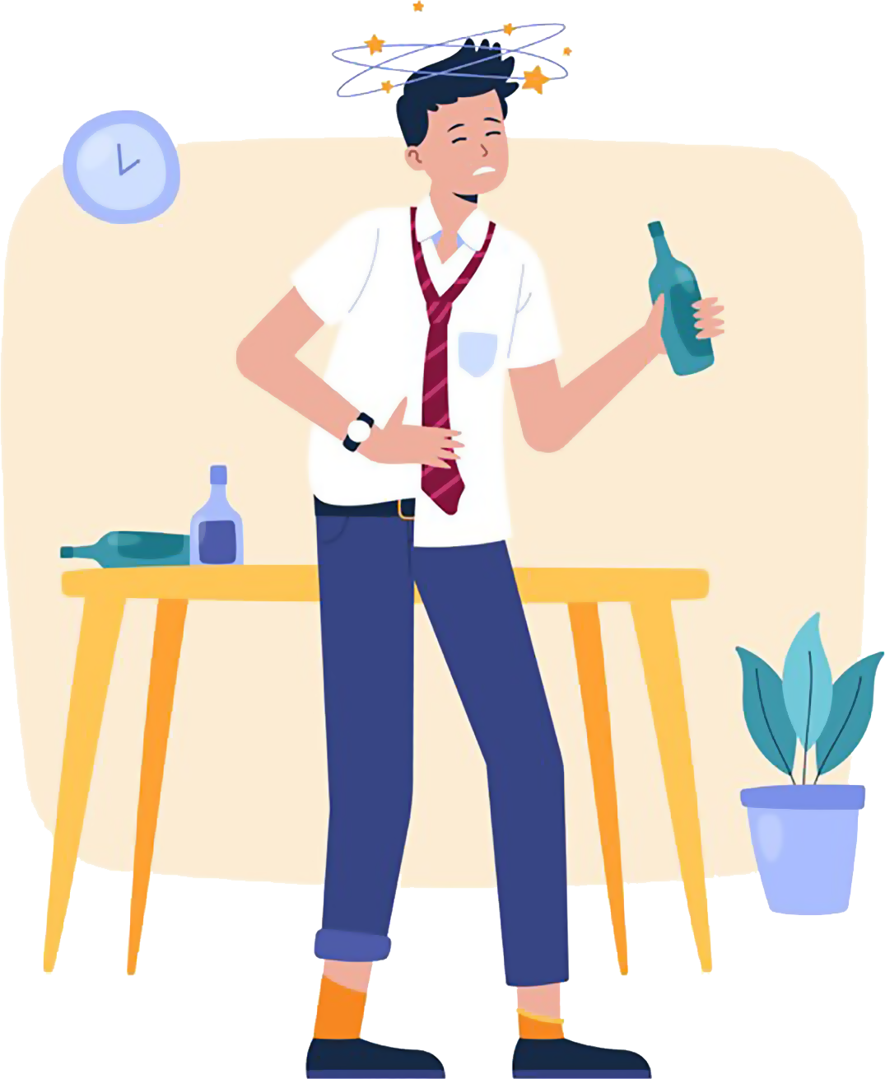
Поява запоїв. Фізичний стан поліпшується лише через алкоголь, що призводить до порочного кола "доза-поліпшення-погіршення-доза"
ПОТРЕБА
(IV стадія)
Notes:
4 стадія – "Потреба". Це стадія фізичної потреби, коли з'являються запої.
Фізичний стан поліпшується лише через чергову дозу (не називається і"опохмєлка"), а потім знов стає погано і так по колу до моменту, коли рідня відправляє примусово на лікування, або людина сама розуміє: ще 100 грамів і смерть, - і тоді сама терпить алкогольні ломки, щоб вийти з запою.

Slide 35
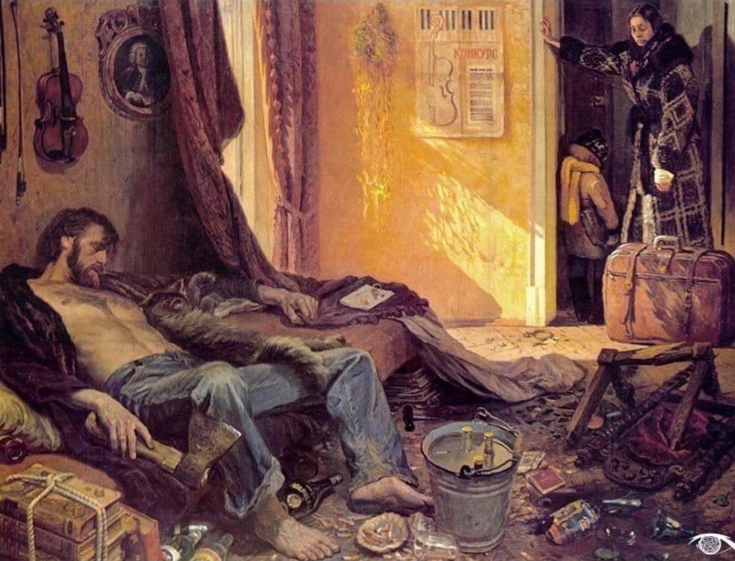
Генадій Добров «Прощальний погляд», 1982
ДЕГРАДАЦІЯ
(V стадія)
Notes:
У крайніх формах печінка вже нездатна переробляти алкоголь, тому переносимість сильно знижена. Про таких говорять, що їм достатньо наступити на пробку.
Деградація видна як із зовні, так і із нутрі. Тут багато можна не казати – всі знають, що бува.

Slide 36
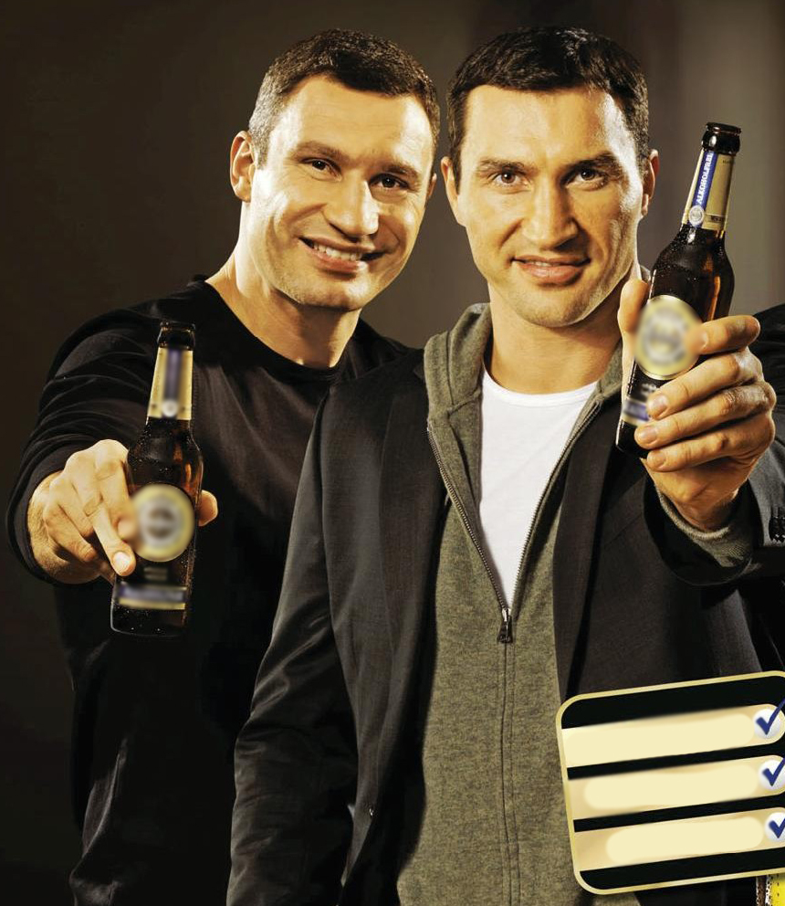
Алкогольні пропагандисти (програмісти)
Люди, що вживають алкоголь публічно;
Поважні і успішні "культурнопітєйщіки";
Спортсмени-"культурники", коли рекламують алкоголь;
"Культурники" педагоги і медики з келихом у професійні свята та на людях;
Служителі релігії, коли проповідують, що нічого поганого у "культурному" вживанні немає.
Notes:
Даність є такою, що люди зазвичай суспільні традиції приймають без сумнівів. Алкогольні традиції в тому числі. Тож особлива відповідальність лежить на тих, хто рекламує алкоголь за гроші, або несвідомо – своїм прикладом, коли робить це публічно. Такі люди фактично програмують молодь на вживання алкоголю. Алкогольний приклад успішних людей – особливе зло.
Якщо порівнювати між собою алкоголіка дядю Васю, що валяється гидкий під забором, і педагога Марію Іванівну, яка не буває ніколи п'яною, а лише на випускний раз на рік підніме келих шампанського і "чисто символічно" трохи його пригубить, то скажіть: на кого будуть рівнятися діти? Хто ефективніше сформує у дітей позитивне ставлення до алкоголю?
У цьому сенсі дядя Вася дуже корисний, бо його приклад дозволяє дитині побачити причини і наслідки, а приклад Марії Іванівни навпаки – навчить пити, звісно спочатку "культурно та помірно".
От якби на наступний день Марія Іванівна йшла, хитаючись по шкільному коридору у розірваній спідниці, з синім оком, тоді вона була б для дітей безпечна. Діти могли б зрозуміти яка гидка Марія Іванівна і чому так сталося…
Тож ми доходимо до парадоксального, але цілком правильного висновку (наступний слайд)…

Slide 37
Чим людина менше ВЖИВАЄ алкоголю, тим вона небезпечніша для суспільства.
Notes:
Запишіть, або запам'ятайте: чим людина менше ВЖИВАЄ алкоголю, тим вона більш небезпечна для суспільства.
(Ось чому слід правоохоронцям реагувати кожного разу, коли на вулиці вживають алкоголь – треба захищати молодь від алкотрадицій).
Ось чому алкоголіки у останніх стадіях – це дуже корисні люди (наступний слайд), як це не дивно прозвучить.

Slide 38
Луїджі Мусіні. Спартанський хлопчик спостерігає за п'яним рабом, 1850
Notes:
У Спарті вільні громадяни не вживали алкоголь. Стосовно рабів ситуація була іншою. Бувало, що рабовласники спеціально напоювали, і навіть споювали рабів – проводили такі собі уроки тверезості для молоді.
Цікавим і дуже повчальним був спартанський ритуал посвяти молодих людей у ​​воїни. Молоді люди шикувалися разом із досвідченими воїнами в бойовий стрій. Посередині ставили рабів, яких перед цим напоїли вином, і змушували стрій виконувати різні військові вправи. Раби ламали стрій, промахувалися, злилися, лаялися, билися, а юнаки з презирством спостерігали, як ті поступово втрачають людську подобу. Потім, коли п'яні "дістануть" тверезих, у рабів починали плювали, кидати бруд, і як худобу штовхати ногами. Юнаки на все життя запам'ятовували сенс ритуалу.
Потім уже вони самі виконували вправи, будучи тверезими…

Slide 39
Стадії алкоголізму – знайди себе
I Алкогольна програма/алкогольні переконання
II Залучення
III Звичка
IV Потреба
V Деградація
Notes:
Давайте ще раз подивимося на ці п'ять стадій розвитку алкоголізму.
Шановні слухачі можуть самостійно поставити собі діагноз на якій стадії вони знаходяться.
Зазвичай у дорослих це третя стадія. А скажіть, щоб побороти алкогольну проблему із якою стадією залежності треба боротися? З першою. Треба людині узнати правду про алкоголь і усвідомити, що варварські алкогольні традиції не можуть нами керувати. Взагалі, щось машинально робити за більшістю для дорослих людей – це ганьба. Це іноді не легка задача, бо потребує чесного визнання, що думав і робив все життя неправильно.

Slide 40
Стадії сп'яніня
Notes:
(Пояснення лекторам.
Тема призначена, щоб пояснити культурникам, що ні на якій стадії сп'яніння не буває отієї їхньої "культури" вживання "алкояда".)
Шановні добродії, зараз розглянемо ступені сп'яніння людини, їх ознаки, і спробуємо знайти таку степінь, при якій відбувається, оте саме "культурне і помірне" пиття алкоголю. І відтепер ми будемо знати, до яких ознак культура ще є, а після яких "культура пиття" зникає. Це ж важило, щоб знати свою міру, так?

Slide 41
Дурашливість 1 стадія
– слабке сп’яніння, спричинене малою дозою етанолу, яке характеризується збудженням, підвищенням рухливості, балакучості, зухвальства, галасливості, надмірної самовпевненості, розбещеності тощо
Notes:
Перша стадія називається "Дурашливість" – це слабке сп’яніння, спричинене малою дозою етанолу, яке характеризується збудженням, підвищенням рухливості, балакучості, зухвальства, галасливості, надмірної самовпевненості, розбещеності тощо.
Як ви мабуть розумієте культури на цій стадії поки немає. Рушаємо далі, може та культура з'явиться на наступній стадії?

Slide 42
Буйність 2 стадія
– сп’яніння, яке спричиняє найбільше патологічне збудження мозку, що підвищує роздратованість, схильність до скандалів та бійок, якщо п’яного хтось зачіпає або й так, без причини
Notes:
"Буйність", друга стадія – сп’яніння, яке спричиняє найбільше патологічне збудження мозку, що підвищує роздратованість, схильність до скандалів та бійок, якщо п’яного хтось зачіпає, або й так – без причини.
Це вже відбувається після більшої кількості випитого алкогольного зілля. На цій стадії виникає найбільше бійок, хуліганських вчинків, на які здатна кожна людина, незалежно від освіти, виховання чи соціального статусу. Варто тільки створити ситуацію. Велика кількість людей, які скоїли злочини, перебуваючи на цій стадії отруєння мозку алкоголем, сидять в тюрмах, колоніях за злочин, якого вони не могли б вчинити, перебуваючи в тверезому стані.
Ви самі бачите, що поки що ми тут культуру вживання алкоголю не знайшли. Можливо нам пощастить далі?

Slide 43
Параліч 3 стадія
– сп’яніння, яке спричиняє найбільше патологічне збудження мозку, що підвищує роздратованість, схильність до скандалів та бійок, якщо п’яного хтось зачіпає або й так, без причини
Notes:
3-тя стадія "Параліч" – ступінь сп’яніння, при якому збудження мозку змінюється його посиленим гальмуванням. Характерними ознаками є порушення координації рухів, мови, вестибулярного апарату. У важких випадках людина отруєна алкоголем не може самостійно рухатися.
На третій стадії виникає тупа байдужість до всього, що відбувається навколо, часто трапляється травматизм та інші можливі „п’яні” проблеми. Алкогольна "радість" давно залишилась позаду. Тут би додому дійти, ніде не заблукати, чи чого доброго не влізти в якусь халепу. Трохи краще начальнику в такому вигляді, його відвезуть додому і навіть вкладуть в ліжко.
Та де ж тут наша культура вживання. Чим дальше по стадіях, тим менше культури. А ну наступна…

Slide 44
Божевілля 4 стадія
– це отруєння мозку етанолом, при якому з’являються ознаки його функціонального розладу. Зникає тонка мозкова діяльність і п’яна людина не усвідомлює, що робить та говорить. Здатність думати порушена, а в деяких випадках повністю втрачена. Ознаки божевілля проявляються і на перших трьох стадіях, але яскраво виражені лише на четвертій.
Notes:
4-та, "Божевілля" – це отруєння мозку етанолом, при якому з’являються ознаки його функціонального розладу. Зникає тонка мозкова діяльність і п’яна людина не усвідомлює, що робить та говорить. Здатність думати порушена, а в деяких випадках повністю втрачена. Ознаки божевілля проявляються і на перших трьох стадіях, але яскраво виражені лише на четвертій.
Щось ніяк ми не можемо намацати ту культуру. Може наступна стадія буде культурною?

Slide 45
Алкогольний сон 5 стадія
– п’яний не повністю втрачає чутливості і захисних рефлексів. Тому його ще можливо розбудити і поставити на ноги, але рухатися він не буде.
Notes:
5-та (алкогольний сон) – п’яний не повністю втрачає чутливості і захисних рефлексів. Тому його ще можливо розбудити і поставити на ноги, але рухатися він не буде.
Цю стадію гарно ілюструють п’яні тіла, що сплять під кущами після масових гульбищ, і слухають, як росте трава.

Slide 46
Алкогольний наркоз 6 стадія
– п’яний повністю втрачає чутливість та захисні рефлекси. Тому може потонути в калюжі, у ванній, захлиснутися блювотою, згоріти у вогні, спричиненому цигаркою.
Notes:
6-та стадія – "Алкогольний наркоз". П’яний повністю втрачає чутливість та захисні рефлекси. Тому може потонути в калюжі, захлиснутися блювотою, згоріти у вогні.
Наш вітчизняний хірург М. Пирогов вперше почав застосовувати алкоголь як наркоз при операціях, в тому числі на фронті. Але швидко з’ясувалося, що різниця між наркозною дозою алкоголю і смертельною настільки мала та індивідуальна, що частина пацієнтів помирали від отруєння. Тому від такого наркозу швидко відмовилися.

Slide 47
Стадії сп'яніння
Дурашливість
Буйність
Параліч
Божевілля
Алкогольний сон
Алкогольний наркоз
Алкогольна смерть
Notes:
Сьома степінь сп'яніння – безглузда алкогольна смерть.
Давайте ще раз поглянемо на стадії сп'яніння та поміркуємо, на якій стадії є культура?
Будьте здорові.

Slide 48
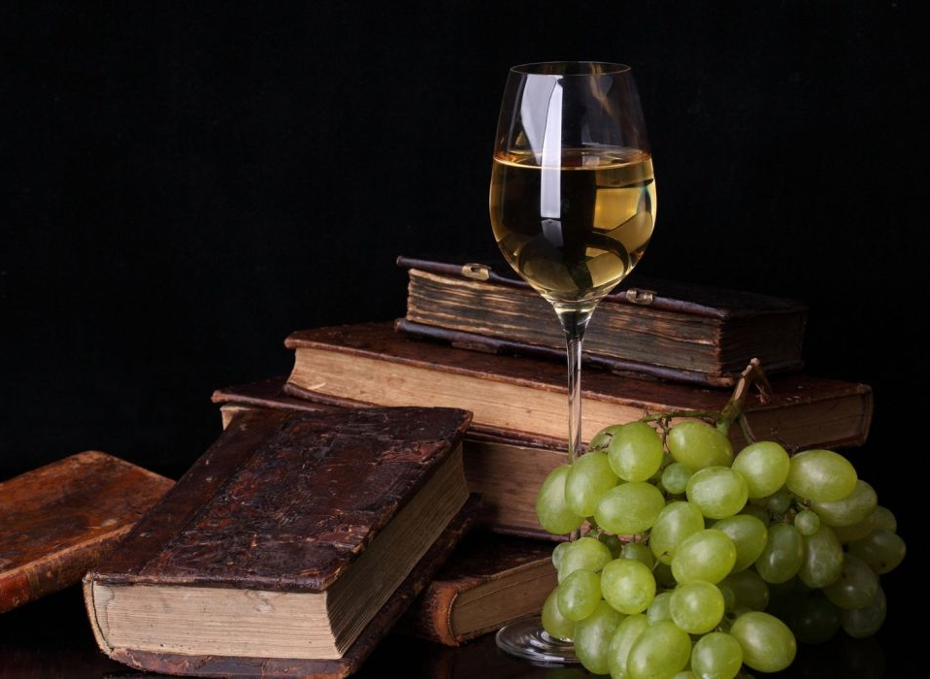
Вино в Біблії
Notes:
Доброго дня, шановні добродії.
Розпочинаємо тему «Вино в Біблії».
Ми торкнемся цієї теми, тому що християнська церква несе особливу відповідальність за розповсюдження алкогольних традицій, коли вчить, що Христос і Його апостоли пили алкогольне вино. Якщо це так, тоді можна пити і їх учням – християнам.
Але є підстави говорити, що Ісус був навпаки тверезою людиною, а Біблія проповідує тверезість. Тож сьогодні поговоримо про це.

Slide 49
Біблійного тексту "Пєй, но нє упівайся" не існує
Notes:
Ви мабуть чули, як ходять у народі отакі слова "Пєй, но нє упівайся", що начебто вони написані в Біблії, але це не так. Такого тексту там немає. Але є схожий текст.

Slide 50
Еф. 5:18: "І не впивайтеся вином, у якому розпуста, а наповнюйтеся Духом,"
Еф 5:18: "И не упивайтесь вином, от которого бывает распутство; но исполняйтесь Духом,"
Notes:
(Читати.) Тут написано що у вині – розпуста.
Зверніть увагу, як подає російський переклад: "розпуста буває". Тобто іноді буває, а бува, що й не буває.
Проте український переклад правильніше передає думку оригінального грецького тексту Нового Завіту (який можна бачити на картинці): розпуста у вині на думку Павла однозначно Є. Без варіантів
Чи написано тут щось про міру пиття, коли до певної дози розпусти нема, а після – вже є?
Ні, про дозу нічого немає. А тільки люди можуть собі уявляти такий зміст.
Проте текст категоричний: у вині – розпуста. Бажаєте розпусти будь-якого роду – в думках, словах, діях – пийте. Але Бог попереджає про наслідки.
Скоріш за все для Павла будь-яке вживання є «впиванням», і тому він говорить так категорично без варіантів.
Підстрочний переклад на картинці нажаль виконаний російською, вибачте. Українського поки що не знайшов.

Slide 51
В Біблії немає заборони пити, але Біблія засуджує вживання алкоголю, і попереджає про неминучі наслідки
Notes:
(Читати слайд.)
А тому для вірних між забороною, та попередженням про зло немає різниці. Вони не зроблять те, що засуджує Бог.
Для інших людей божественні попередження не мають ніякої цінності – нехай собі п'ють. Кожен обирає свою дорогу.

Slide 52
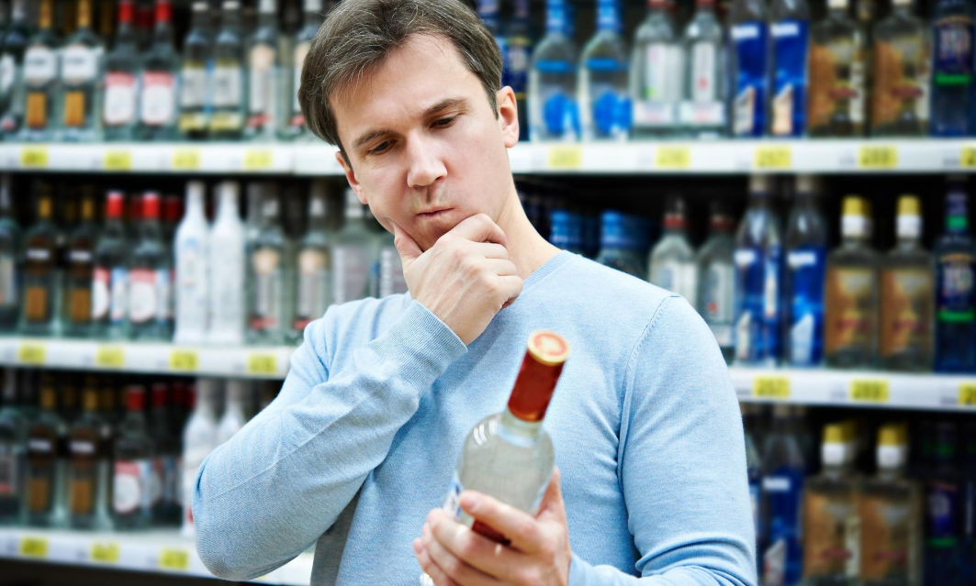
Пр. 23:31-35: "Навіть не дивися на вино, як воно в чаші червоніє та іскриться, — як воно легенько ллється, адже воно врешті-решт вкусить, як змія, — вжалить, наче гадюка. Твої очі приглядатимуться до чужих жінок, і серце твоє заговорить розпусне. І ти будеш, наче той, хто спить посеред моря, або дрімає на верхівці щогли. Ти говоритимеш: Мене били, але мені не боліло, — мені надавали стусанів, та я не відчував. Як тільки прокинуся, знову шукатиму того самого."
Notes:
Ось приклад засудження вживання алкогольного вина. (Читати.) У цьому тексті Біблія звертається до людини, яка тільки робить свій вибір "пити, чи не пити". Вино ще не "вкусило" його, і він розмірковує.
Чи може тут говориться, що пити треба, головне щоб не дивитися?))) Чи говориться, що треба знати міру, бо в іншому випадку воно "вкусить"?
Текст категоричний: не пий, якщо не хочеш бути ужалений.
Оце і є біблійні попередження про наслідки.

Slide 53
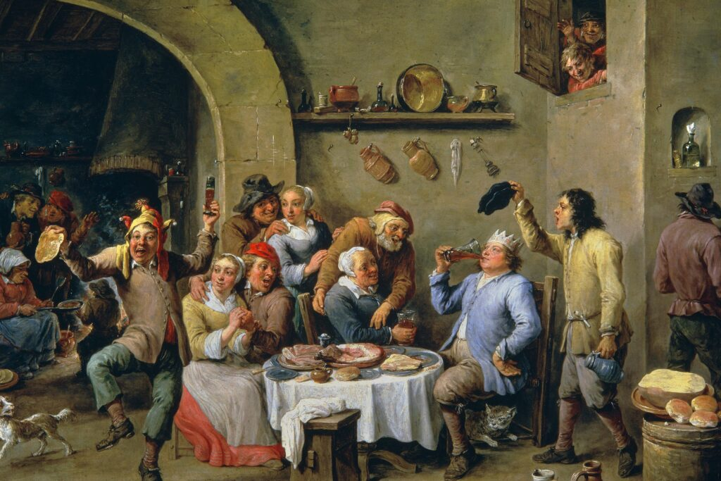
Пр. 20:1: "Вино — глумливе, п’янкий напій — галасливий, і кожен, хто зваблюється ними, нерозумний."
Notes:
Даний текст засуджує вино як таке (читаємо), а не йдеться про якусь міру, чи "невміння пити". А каже, що самЕ вино глумливе, а не стає глумливим, якщо випити зайвого.

Slide 54
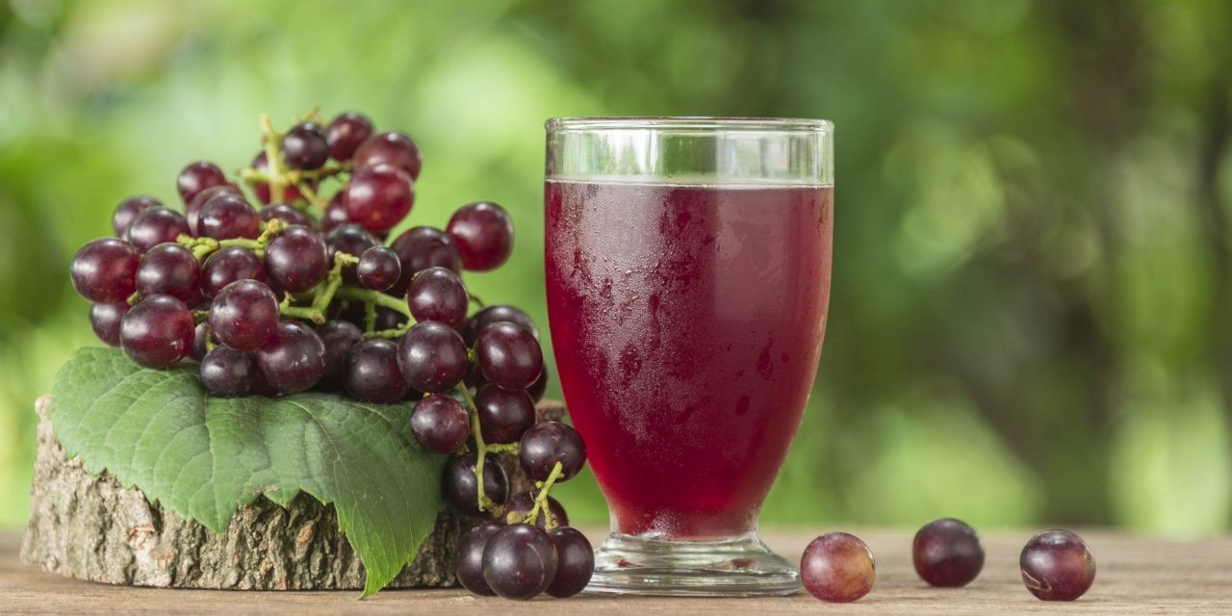
У Біблії словом "вино" позначається як алкогольне вино, так і сік
"яйн" (євр.) – "ойнос"(грець.) – "вино"
Notes:
Читати слайд
… а тому про що йде мова треба дивитися по контексту. Ось декілька випадків, коли слово "вино" – єврейське "яйн", або грецьке "ойнос" (в Септуагінті) – означає виноградний сік.
Доречи, це одне й те саме слово з одним коренем: яйн-ойн-вин.

Slide 55
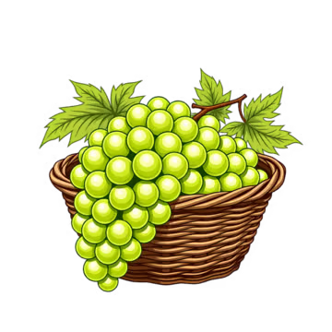
Плач Єремії 2:11, 12: "… коли знемагають діти і немовля. Матерям своїм вони говорять: "Де зерно і вино". Знесилені …" (Дослівний пер. з євр. ориг.)
Notes:
Ось приклад вина у значенні "виноградний сік". (Читати текст)
Ці діти авжеж не алкоголіки, коли бажають вони вина. Мова йде про сік, або неперебродивше вино.
Слово "виноград", доречи, походить від виразу "винні градини"… Тобто в нашій мові сік – це теж вино, але звісно неброжоне.

Slide 56
Ісая 16:10: "… вина в чавильнях не буде топтати виноградар…". (Дослівний пер.)
Notes:
Ще приклад вина-соку. Іс 16:10 (читати на картинці з права на ліво – це ж єврейська!)
Ми розуміємо, що в давильнях вичавлюється сік.

Slide 57
Єр. 48:33: "Щезнуть радість і веселощі з урожайного моавського краю. Я зупиню потік вина з твоїх чавилень, — вже не топтатимуть…"
Notes:
Тут знов у чавильнях вино

Slide 58
Єр. 48:33: "…і ви збирайте вино, і літні плоди, і єлей, і кладіть в посудини…" (Дослівн. пер.)
Notes:
Тут вино збирають, і складають у посудини для зберігання.
Древні євреї зберігали вино-сік, випаровуючи воду, і таким чином отримували концентрат, який потім розбавляли водою. Щоправда воно було вже не таке смачне. Вітаміну С там вже майже не було від виварювання.

Slide 59
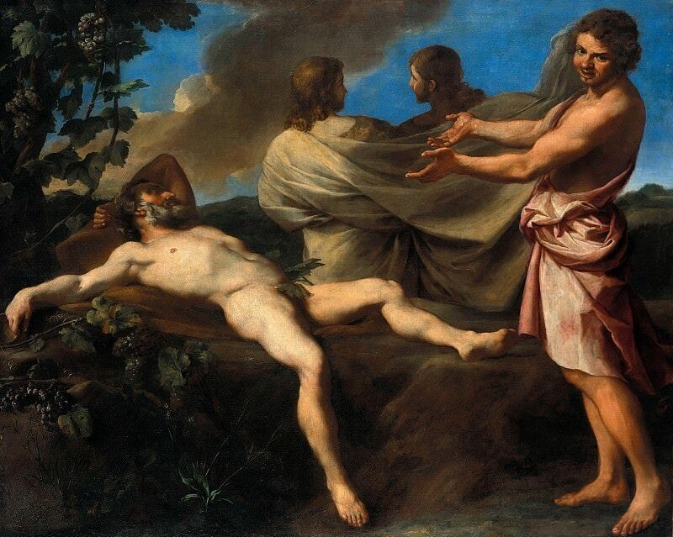
А чи не змальовані в Біблії випадки, коли добрі персонажі пили вино?
Бут 9:20-22: "Ной почав порати землю і насадив виноградник. Та й випив він вина й упився в своїм наметі так, що й обнажився. Побачив же Хам, родоначальник Ханаана, що батько тілом світить, та й заходився оповідати про те своїм братам на дворі."
(Пер. Хоменка)
Notes:
Тепер перейдемо до випадків, коли біблійні "праведники" (умовні праведники) пили вино (міцного алкоголю не було до середніх віків).
Тут ми маємо випадок, коли син публічно висміяв свого отця, коли той напився і став на певний час "самошедшим".
Панове, хто бажає стати на певний час без розуму, як отой Ной – пийте, ми не заважаємо.

Slide 60
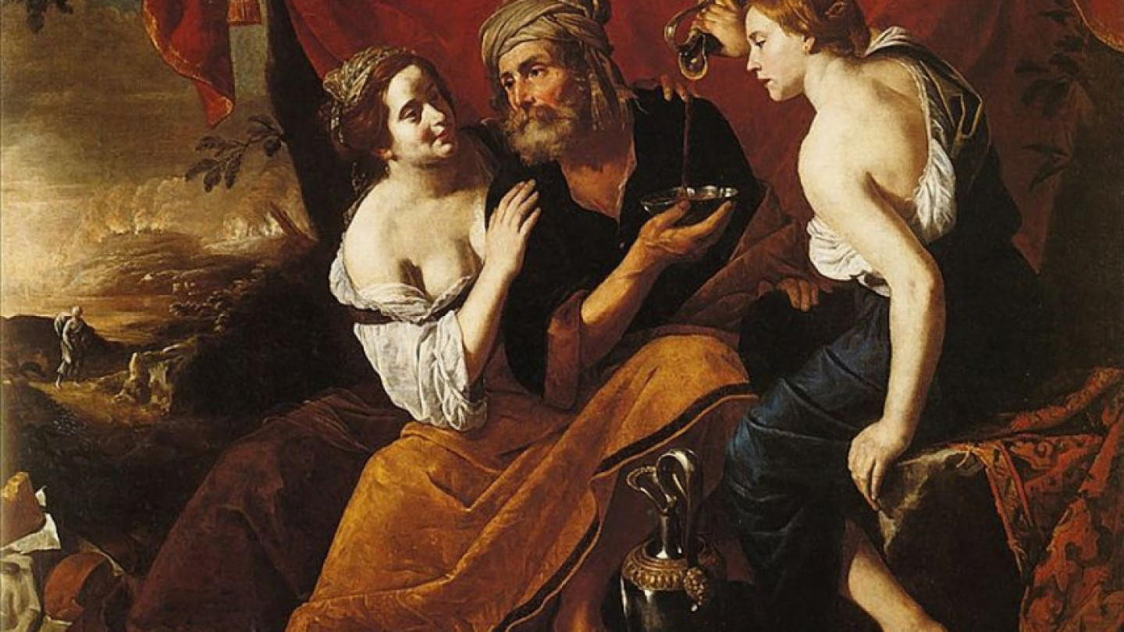
Випадки, коли "праведники" в Біблії пили алкогольне вино
1 М. 19:31-34: "Якось сказала старша дочка молодшій: Батько наш постарів, і немає нікого на землі, хто ввійшов би до нас... Тож давай напоїмо нашого батька вином, і переспимо з ним, щоб таким чином дати життя нащадкам від нашого батька. Тієї ночі вони напоїли батька вином.
Notes:
А ось випадок, коли "праведний" (у лапках) Лот напивсь вина.
А далі написано, що доньки по черзі переспали з батьком, коли той п'яний спав (фізіологічно таке можливо – здоровий організм чоловіка таке може).
Таким чином через алкоголь від Ноя пішли два неправедних народи – моавитяни і амонітяни, що були потім ворогами божого народу Ізраіля.
Отже випадки сп'яніння праведних чесно описані у Біблії, причому завжди ці випадки призводили до поганих наслідків. Щоправда "святі" потім каялися, і Ісус їм простить. Тому вони й святі.

Slide 61
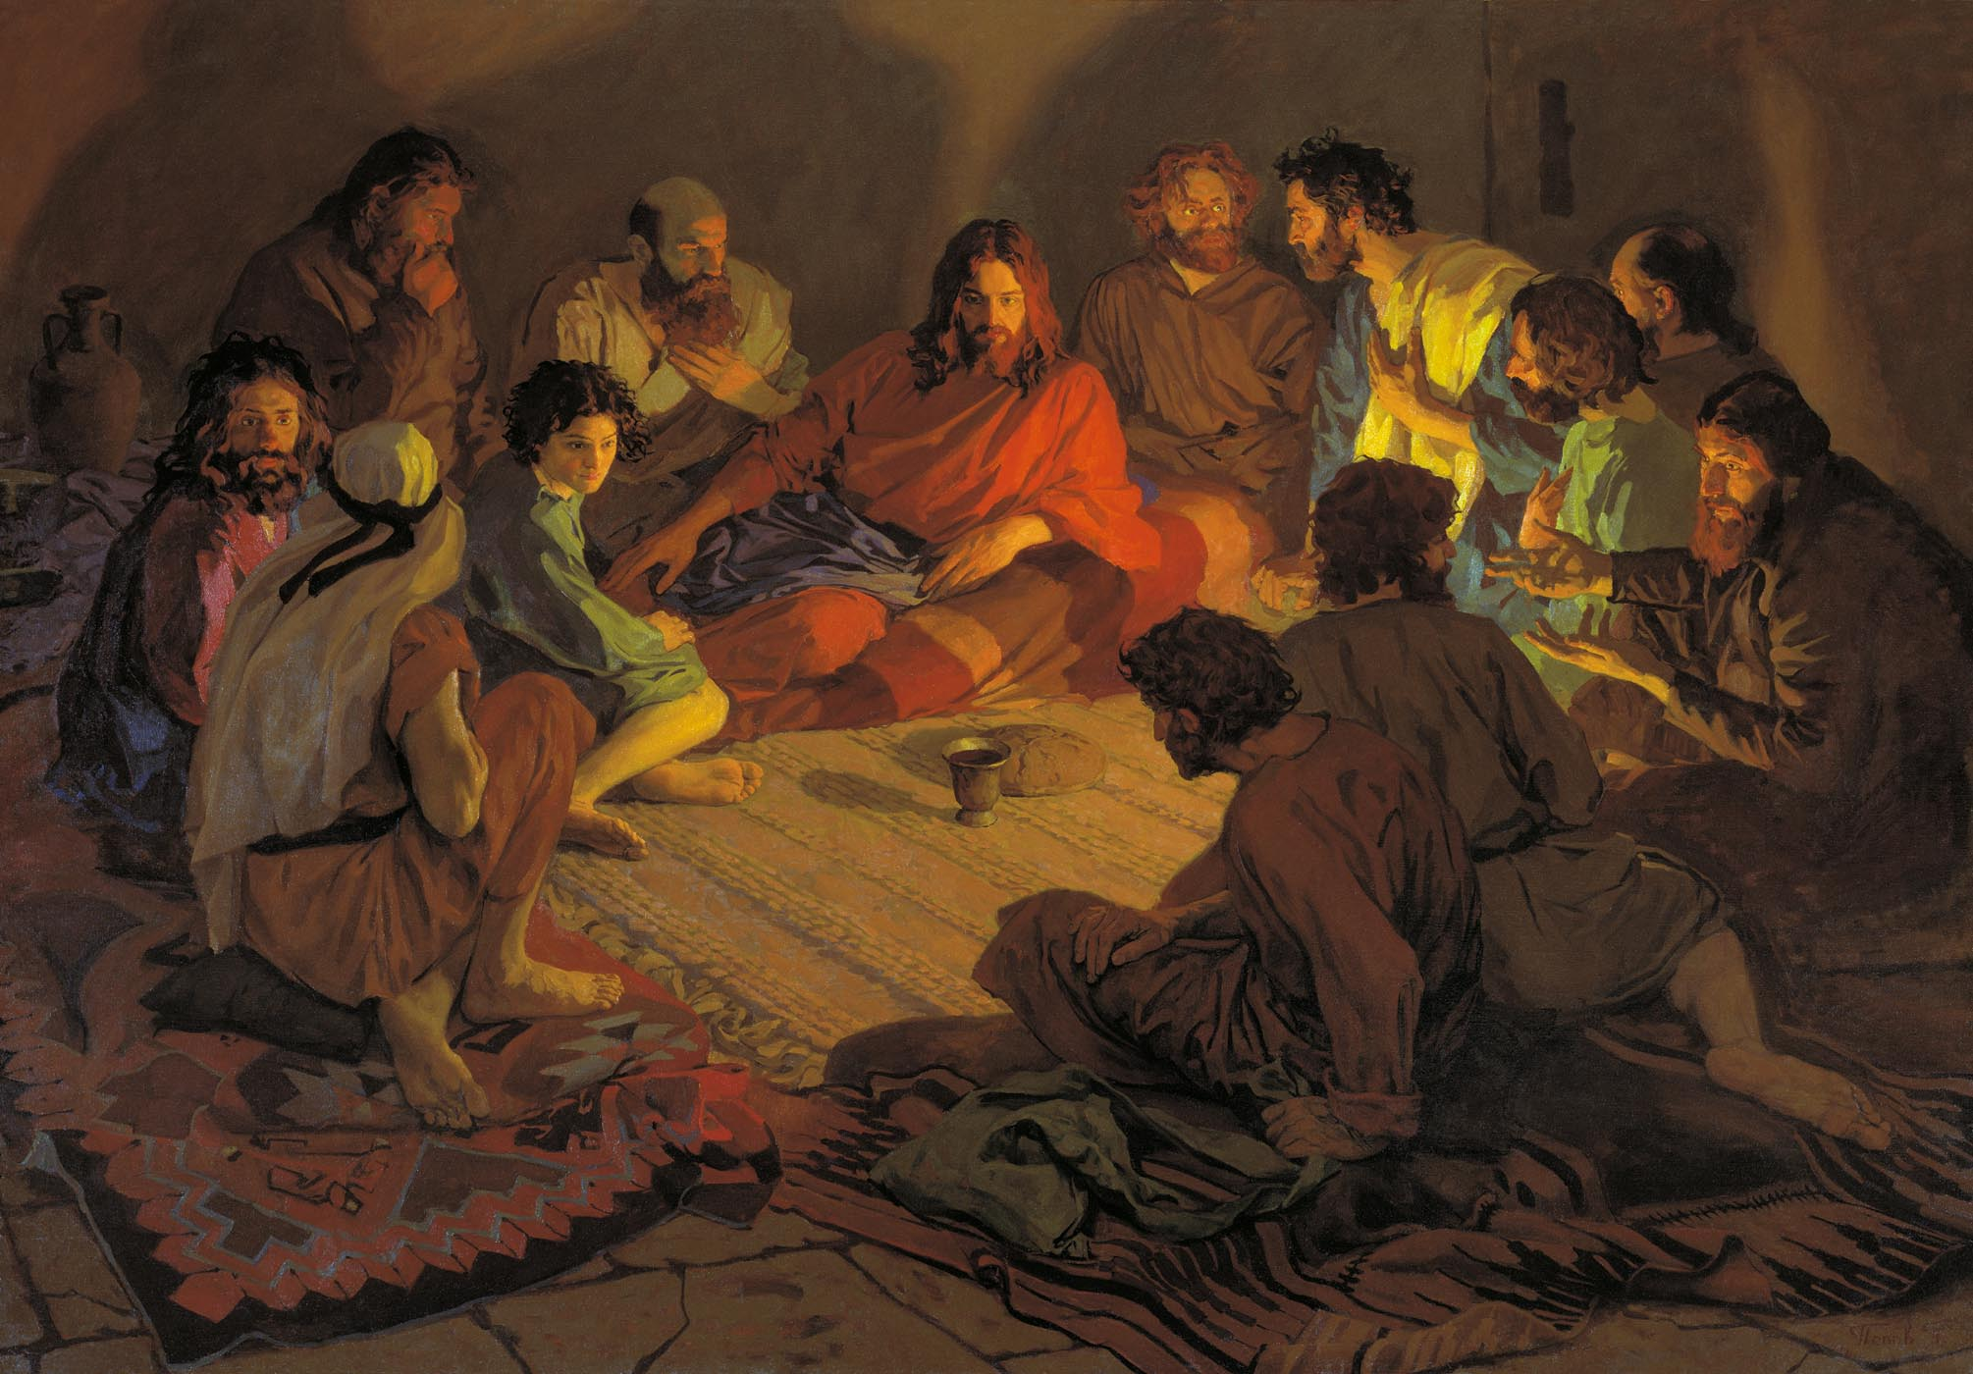
Ісус і вино
Notes:
Ісус не тільки пив якесь "вино", а навіть поїв цим "вином" інших. Наприклад на першому причасті – на Тайній Вечері.
Щоправда є нюанс…
В Новому Завіті троє апостолів написали у своїх Євангеліях про тайну вечерю Ісуса перед арештом і розп'яттям, де Ісус дав учням символи Своїх Тіла і Крові – хліб та вино. І усі автори передають пряму мову Ісуса, де Він велить виконувати цей обряд, але Ісус чомусь уникає слова "вино".

Slide 62
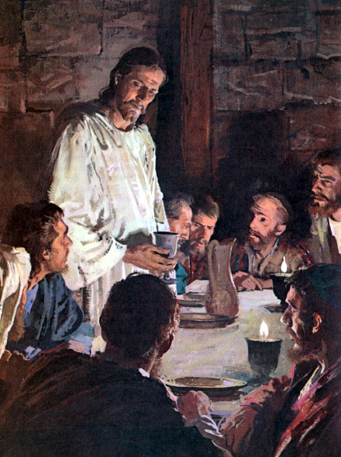
Мт. 26:27-29: "Потім узяв чашу і, віддавши подяку, подав їм і сказав: Пийте з неї всі, бо це кров Моя [Нового] Завіту, що за багатьох проливається на відпущення гріхів. Та кажу вам, що віднині не питиму з цього плоду виноградного аж до того дня, коли його новим питиму з вами в Царстві Мого Отця."
Notes:
Бажаючі можуть упевнитися, якщо подивляться на наведені оригінальні грецькі рукописи – там відсутнє грецьке слово "ойнос".

Slide 63
Лк. 22:18: "Кажу вам, що не питиму відтепер з плоду виноградного, аж доки не прийде Царство Боже." Мр. 14:25: "Запевняю вас, що більше не буду пити з плоду виноградного аж до того дня, коли його буду пити новим у Божому Царстві!"
Notes:
Те саме читаємо у Луки і Марка.
Зрозуміло, що то було не молоко, а продукт з винограду, проте який продукт: алкогольне вино чи сік – Біблія не говорить. Доводиться досліджувати питання трохи глибше.

Slide 64
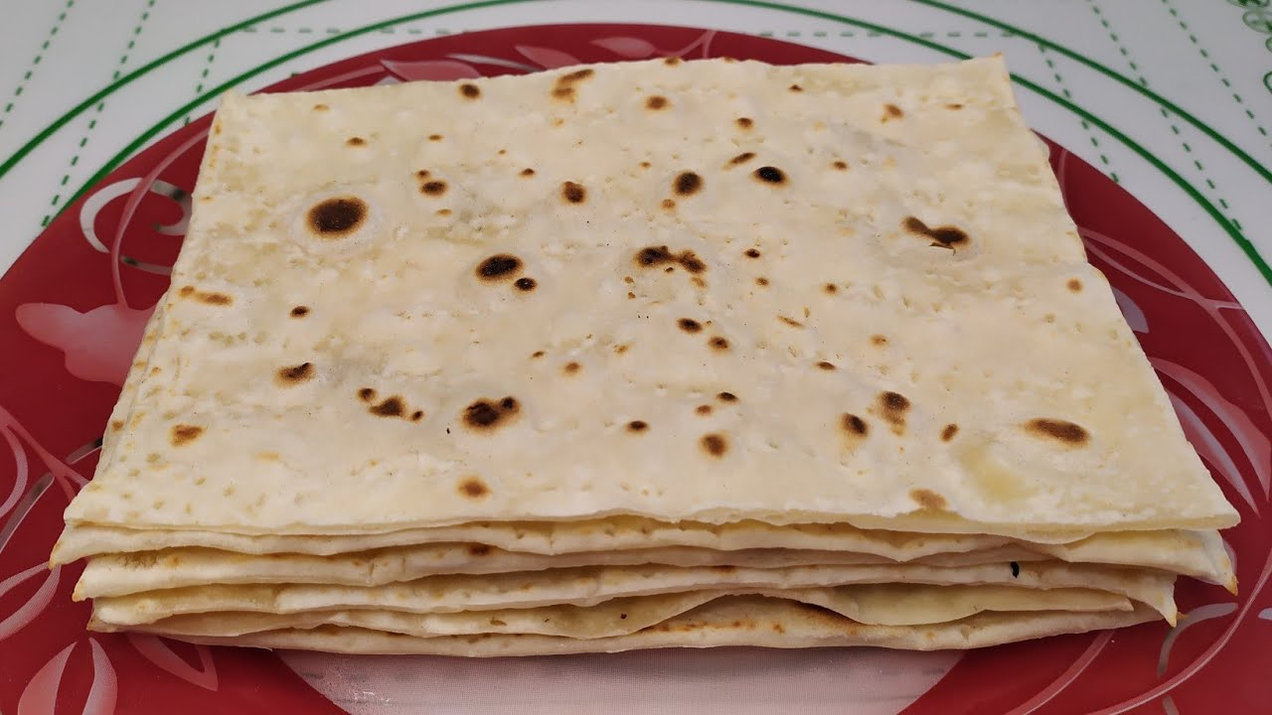
2 М. 12:17-19: "Ви маєте дотримуватися свята Опрісноків. Адже саме того дня Я вивів ваші загони з єгипетської землі. Тому шануватимете цей день у ваших поколіннях, як вічну постанову. Опрісноки будете їсти з вечора чотирнадцятого дня першого місяця і до вечора двадцять першого дня цього місяця. Сім днів у ваших домах не повинно бути жодної закваски! Кожного, хто буде їсти квашене,… того буде викорінено з Ізраїльської громади."
Notes:
Ісус був розіп'ятий на юдейську Пасху, і починаючи з першого дня Пасхи євреям було заборонено вживати у їжу будь що дріжджове. Євреї виконували і виконують це повеління щодо хліба – хліб на пасху у них прісний. Але згідно з даним текстом заборонено було вживати будь що дріжджове – не тільки хліб – будь що, що перебродило. В тому числі вино.
Хто не знає: саме дріжджі є причиною алкогольного бродіння. Якщо немає дріжджів – сік ніколи не забродить.
Ось як розуміє апостол Павло пасхальну символіку: (наступний слайд)

Slide 65
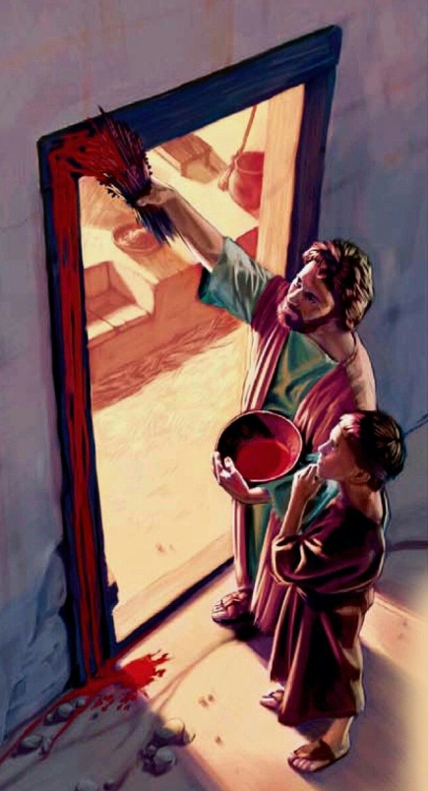
1 Кор 5:7-8: "Усуньте стару закваску, щоб ви були новим тістом, оскільки ви і є прісні, бо Пасха наша, Христос, принесений у жертву. Отож святкуймо не у старій заквасці, ані у заквасці злоби і лукавства, а в опрісноках чистоти й правди."
Notes:
Тобто дріжджова закваска, яка заквашує тісто і завдяки якій бродить вино у контексті пасхальних свят символізують гріх. Тож Ісус міг узяти за символи Своєї крові лише бездріжджове неперебродивше вино – сік, так само як і прісний хдіб, як і велить закон Закон Мойсея. Ісус бо жив за законами Свого Отця.
На слайді ви бачите ілюстрацію першої справжньої Пасхи, як батько маже кров'ю ягняти косяки дверей. Ягня було символом безгрішного Христа і Його крові. З цього моменту починався тиждень опрісноків.
(Сім наступних днів після Пасхи символізували чисте і праведне життя спасенних, яке відкривається через жертву істинного Агнця Ісуса. Ось на що вказувала заборона у ці свята їсти дріжджове.)

Slide 66
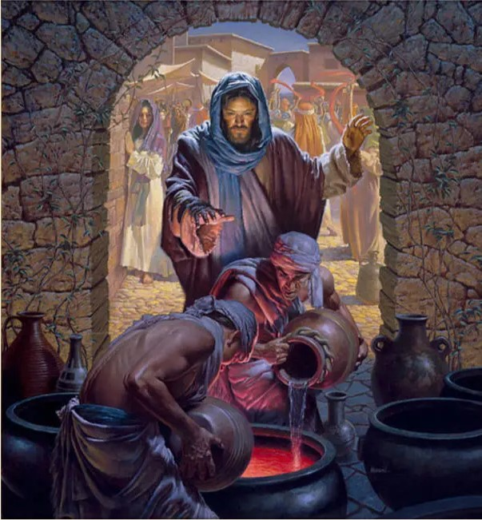
А чи не сотворив Ісус вино на весіллі у Кані Галілейській?
Notes:
(Читати запитання)
Так, Ісус створив вино з води. І це було Його першим чудом.
Але пам'ятаємо, що це може бути як алкоголь, так і сік.
(Примітка. В біблійній грецькій мові одним словом "ойнос" ("вино") у Септуагинті було перекладено єврейські слова "яйн"-"вино", і "тірош"-"сік". З цього видно, який зміст мало грецьке слово "ойнос", яке вживане у розповіді про бенкет у Кані).
Але є питання по цій історії.

Slide 67
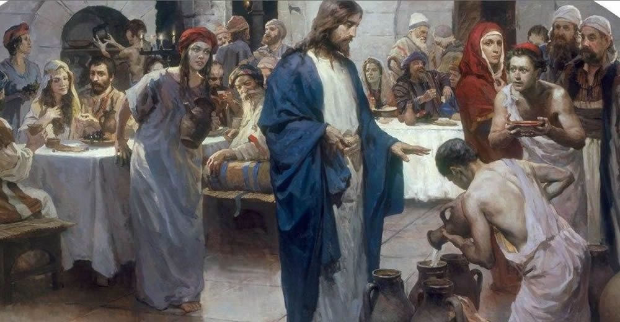
Ів. 2:9-10: "Коли староста покуштував воду, яка стала вином, то не знав, звідки воно; слуги ж, які зачерпували воду, знали, тоді староста закликав молодого та й каже йому: Кожна людина подає спочатку добре вино, а гірше — як нап’ються; [а] ти зберіг добре вино дотепер!"
Notes:
Читати.
Головне питання: що означають оці слова "Кожна людина подає спочатку добре вино, а гірше — як нап’ються; [а] ти зберіг добре вино дотепер"?
Якщо розуміти ці слова з позиції сьогоднішніх алкогольних реалій і традицій, то гості уже упилися до стану втрати контролю кількості і якості алкоголю, коли вже не важливо який сурогат пити, аби допитися до свинячого виску.
Але тлумачити Біблію через наше пропите життя – це методологічна помилка – Біблію треба тлумачити самою Біблією, а не нашим досвідом. Але Біблія конкретно цей випадок більше ніде не пояснює. Ситуація певною мірою невизначена. Тому кожен повинен обирати особисто як йому розуміти дії Ісуса: чи Ісус дав п'яницям "догнатися", тобто упитися; чи може Ісус дав свіжий сік, який сильно відрізнявся за якістю від попереднього розбавленого соку з концентрату, чи навіть низькоякісного алкогольного вина (бо сім'я була бідна, коли вино закінчилося)? Це моральний вибір – якого Ісуса ми собі обираємо – алкогольного, чи тверезого.
Строго кажучи: у цій історії п'яні не з'являються, дурниць ці п'яні не роблять, тож варіант з соком цілком можливий. Обирати вам.

Slide 68
Юдеї звинувачували Ісуса у пияцтві. Чи могли вони це робити безпідставно, якби Ісус був тверезником?
Notes:
Читаємо слайд.
Насправді юдеї звинувачували Ісуса ще у ненажерливості.

Slide 69
Мт. 11:18-19: "Бо прийшов Іван, який не їсть, не п’є, а вони кажуть: Біса має. Прийшов Син Людський, Який їсть і п’є, а вони кажуть: Ось ця людина ненажера і п’яниця, друг митників та грішників. Тож виправдалася премудрість власними ділами."
Notes:
Читати.
Чи був Ісус ще й ненажера? Може Він давав привід і для таких пліток?

Slide 70
Мт. 3:4: "Сам же Іван мав одяг з верблюжої шерсті й шкіряний пояс довкола своїх стегон; їжею його була сарана та дикий мед."
Notes:
Щоб зрозуміти цей текст давайте прочитаємо про Івана Хрестителя – як він жив, бо тут Ісус про нього згадує.
Іван жив життям аскетизму. Його не вабили прибутки і пожертви учнів, прихильників, або симпатиків, і тому бувало, що він їв дозволені Мойсеєвим законом природні дари, а одежа в нього була подібна до тієї, що була у пророка Іллі, про якого говориться:
2 Цар. 1:8: "…Цей чоловік був одягнутий у волосяну одежу, а по бедрах підперезаний шкіряним поясом. Цар сказав: Це — тішбієць Ілля [-пророк]!".
Та ось невірні критикани з юдеїв почали перекручувати служіння пророка Івана і зображати його аскетизм, як доказ божевілля. І навпаки: відкритість Ісуса, бажання бути серед людей, коли ті запрошували Його на почесні обіди перекривлювалися та виставлялися, як ненажерливість та пияцтво.
Головна думка цього тексту – давайте ще раз на нього подивимось – …

Slide 71
Мт. 11:18-19: "Бо прийшов Іван, який не їсть, не п’є, а вони кажуть: Біса має. Прийшов Син Людський, Який їсть і п’є, а вони кажуть: Ось ця людина ненажера і п’яниця, друг митників та грішників. Тож виправдалася премудрість власними ділами."
Notes:
…що критиканам неможливо догодити, як би ми не намагалися. Тож не треба прогинатися під суспільну думку, особливо коли вона помилкова.
Отже судити про характер і звички Ісуса по звинуваченням ворогів Ісуса мабуть неправильно.

Slide 72
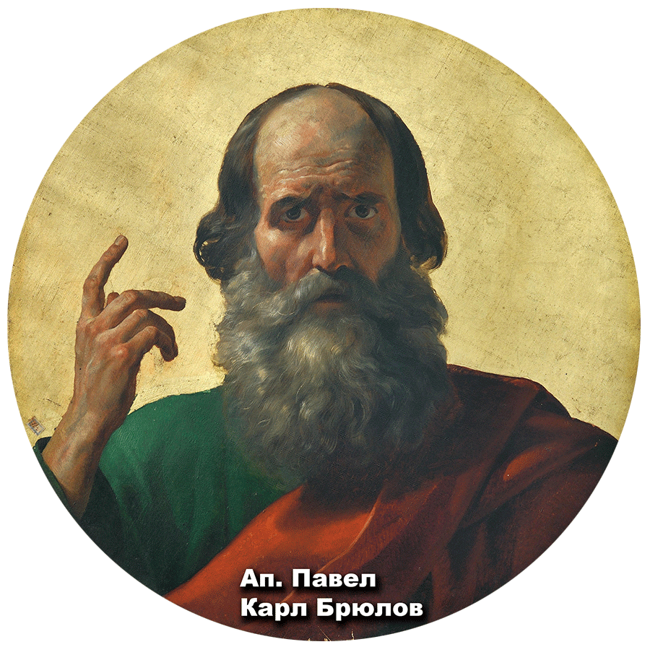
А чи Апостол Павло не рекомендував пити вино заради здоров'я?
1 Тим. 5:23: "Води більше не пий, але вживай трохи вина задля [свого] шлунка і своїх частих захворювань."
Notes:
Є ще питання (читати).
По-перше не заради здоров'я (тобто профілактики), а навпаки – "задля частих захворювань". Тобто за медичними показаннями.
По-друге треба пригадати, що слово вино могло означати і алкоголь, і сік, і тут текст не дає чіткого розуміння про що йдеться.
Третє: Тимофій, якому Апостол Павло пише, виявляється не пив цього "вина", коли Павло – його наставник – велить починати його пити у посланні з іншого краю тодішньої Римської імперії.
Можливо Тимофій не пив, знов ж таки, з медичних причин.
Питань біль ніж достатньо.
Навіть якщо мова йде про алкогольне вино (уявімо на хвилинку, але це не факт), то Павло говорить про медицину, а не про алкогольну, так би мовити, "культуру" вживання. (Треба тут сказати, що експерименти з лікуванням вином, що їх фінансували винороби, показали, що окрім побічних ефектів препарати вина користі не приносять. Тому лікарі, що рекомендують вино на словах ніколи не виписують на вино рецепт – не бажають вилетіти з професії).
Зверніть увагу ще на категоричність тексту: Павло велить води не пити… Тобто ми маємо справу суто з особистими обставинами, які були зрозумілі тільки Павлу і Тимофію, бо послання має особистий характер, і тому у конкретно цьому випадку не містить загальних правил.
Краще залишити текст невизначеним. Якщо тільки вам не треба за всяку ціну виправдати вживання алкоголю…

Slide 73
Додаткові матеріали по темі (книги):
Митрополит Володимир (Богоявленський) "Чи проти нас (абстинентів) Біблія?"
Семуель Баккіокі, "Вино в Библії"

